Slide 1


Nuestra participación en proyectos europeos
Bazaga, Isabel (isabel.bazaga@urjc.es)
Bermejo , Rut (rut.bermejo@urjc.es)
7 de mayo, 2019
goodgovernanceurjc.org/
@Governance_URJC

Slide 2

Nuestra participación en proyectos europeos
Equipo: (observatorio de buena gobernanza; grupo de investigación)
  Isabel Bazaga
  Coordina la línea de trabajo en Seguridad Pública. Experta en políticas públicas en el ámbito de la seguridad, prevención y análisis de la radicalización violenta
  Rut Bermejo
  Coordina la línea de trabajo en gestión de las migraciones. Experta en políticas públicas en el ámbito de justicia e interior y en metodología de investigación
Otros compañeros (derecho, comunicación, economía), ayudantes de investigación y de gestión de proyectos
Experiencia en los proyectos nacionales e internacionales

Slide 3

H2020
SECURE SOCIETIES
(objetivo) Lucha contra delincuencia, crimen y terrorismo
PRACTICIES. Partnership against violent radicalisation in the cities. http://practicies.org/home- engb/
H2020. SEC-06-FCT-2016. Developing a comprehensive approach to violent radicalization in the EU from early understanding to improving protection
España: Ministerio del Interior, Policía Municipal de Madrid
-

Slide 4
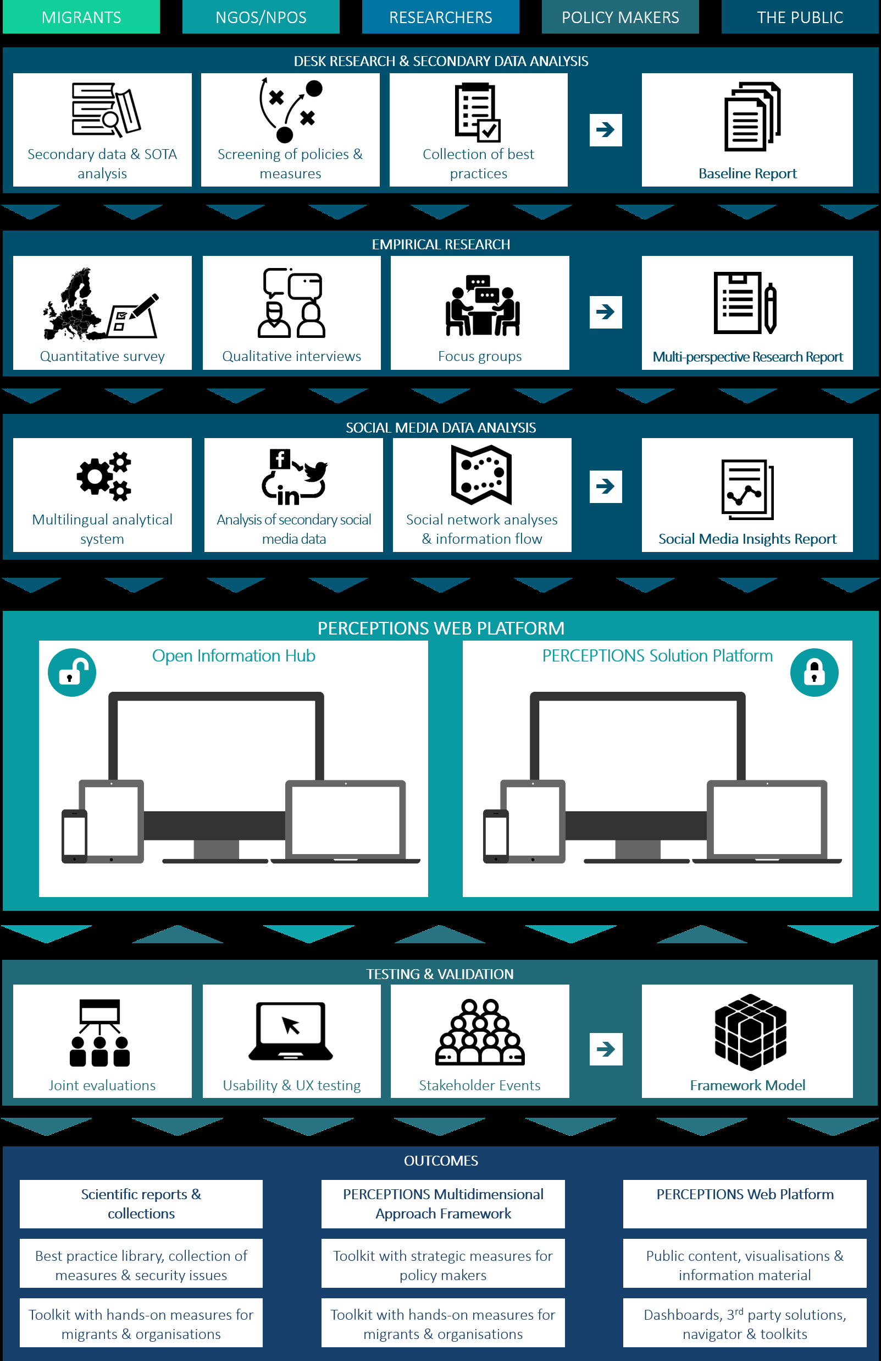
H2020
SECURE SOCIETIES
(objetivo) Mejorar la seguridad y gestión de fronteras.
PERCEPTIONS. Evidence-based policy inputs and approaches for adjusting the external perception of the EU
H2020. SU-SEC-2018. BES01 Human factors, and social, societal and organisational aspects of border and external security
España: FUNDEA
Universidad de Granada

Slide 5
H2020
EN PRIMERA FASE DE PROPUESTA: Climate action, environment, resource efficiency and raw materials
LC-CLA-05-2019; Human dynamics of climate change, topic b: Climate and human migration.

Slide 6

EC DG
DG-JUSTICECOUNTERADHUB: http://counteradhub.eu/ CALL: JUST-JCOO-TERR-AG-2016
TIPO DE ACCIÓN: JUSTICE ACTION GRANT
Hub of criminal justice response to violent radicalisation
SOCIOS: Ministerio del Interior, Ministerio de Justicia, CGPJ, CEJ y CIFAL-UNITAR MÁLAGA
JP-COOPS: https://www.agenformedia.com/international-projects/jp-coops
CALL: JUST-JTRA-EJTR-AG-2017
TIPO DE ACCIÓN: JUSTICE ACTION GRANT
Judical and Police Cooperation Preventing Radicalisation towards Terrorism

Slide 7
OTROS
Asylum, Migration and Integration Fund (AMIF)
Internal Security Fund (ISF)
RECURSOS:
            Oficina de proyectos aquí y en Bruselas.
            Brokerage events
            ECPR
            LEAs
            Usuarios finales
ASPECTOS ÉTICOS/DE SEGURIDAD
PRACTITIONERS
OTROS PAÍSES

